Slide 1

如果我是DJ你会爱我吗
小组成员：王依笛，宋逸之，付一张，刘昕玮，李昀阳

Slide 2
设计与构思
主要界面
变速不变调的实现
改进之处
遗憾之处
小组致谢
思考

Slide 3
1
设计与构思| Design
04
03
音乐&音效控制界面
均衡器界面
02
01
滤波器界面
歌曲播放主界面

Slide 4
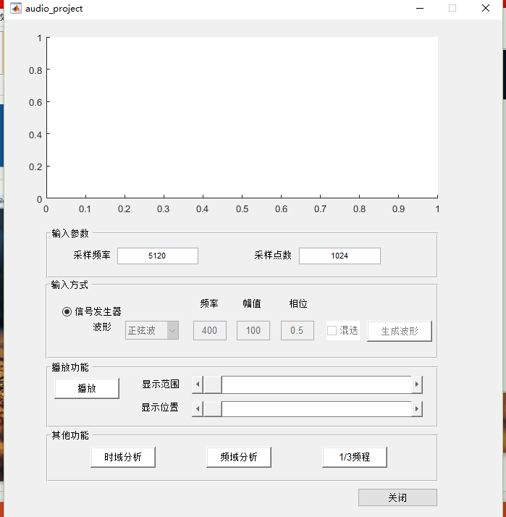
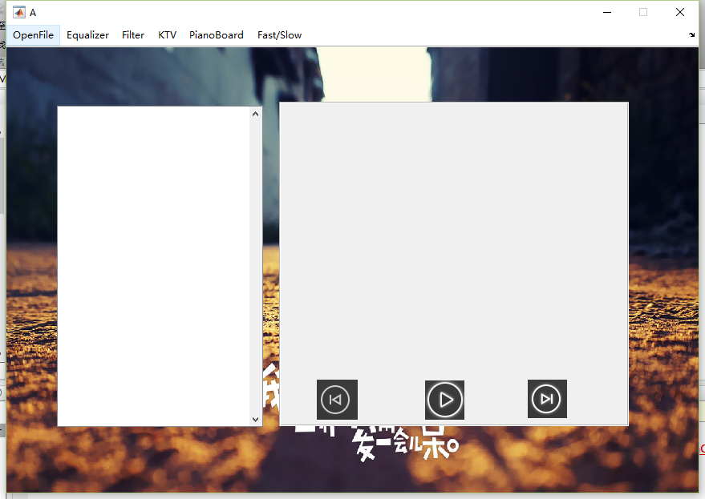
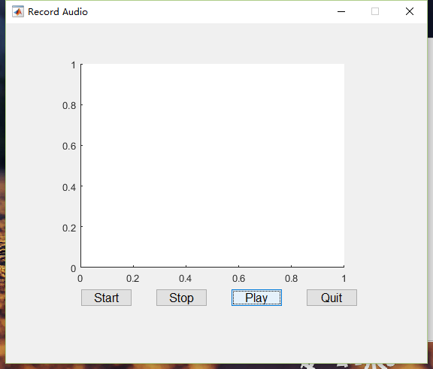
2
主要界面| UI

Slide 5
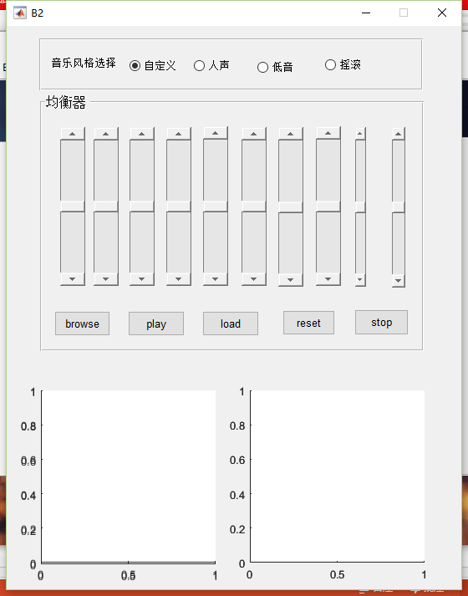
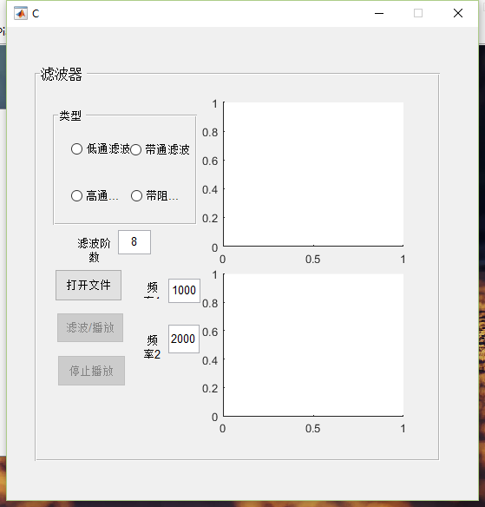
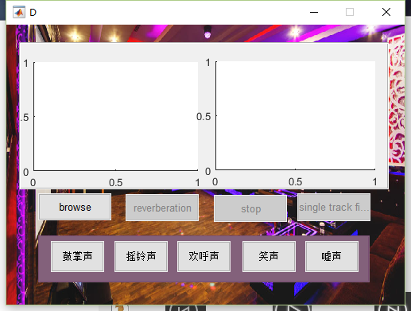
2
主要界面| UI

Slide 6
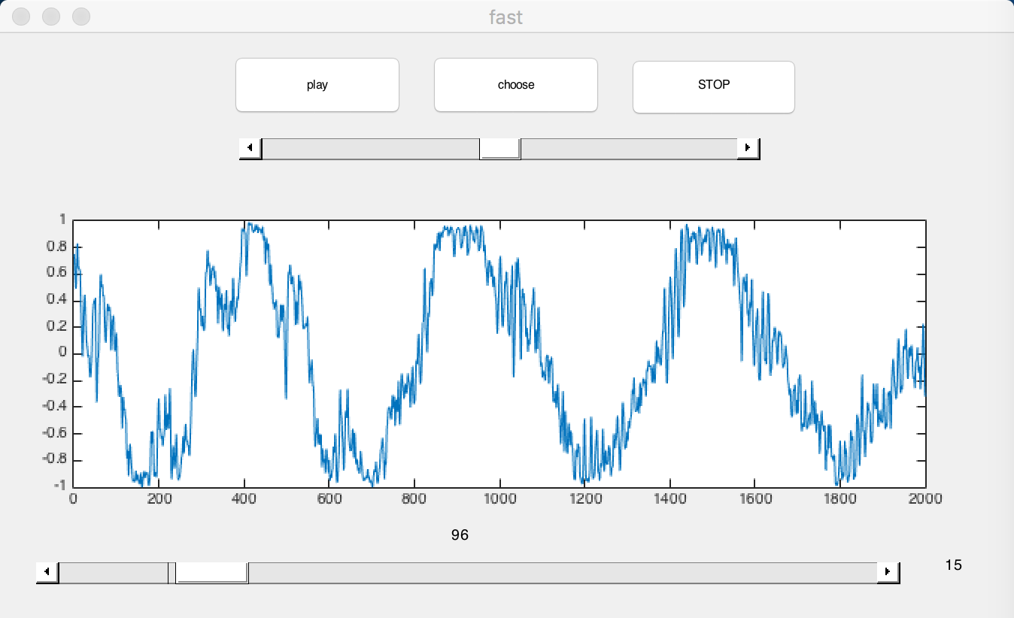
2
主要界面| UI

Slide 7

3
变速不变调| speed&tune
读入音频，分段
01
每一段去掉最后10%的点.
02
每一段在最后复制10%的点
03
拼接播放
04

Slide 8
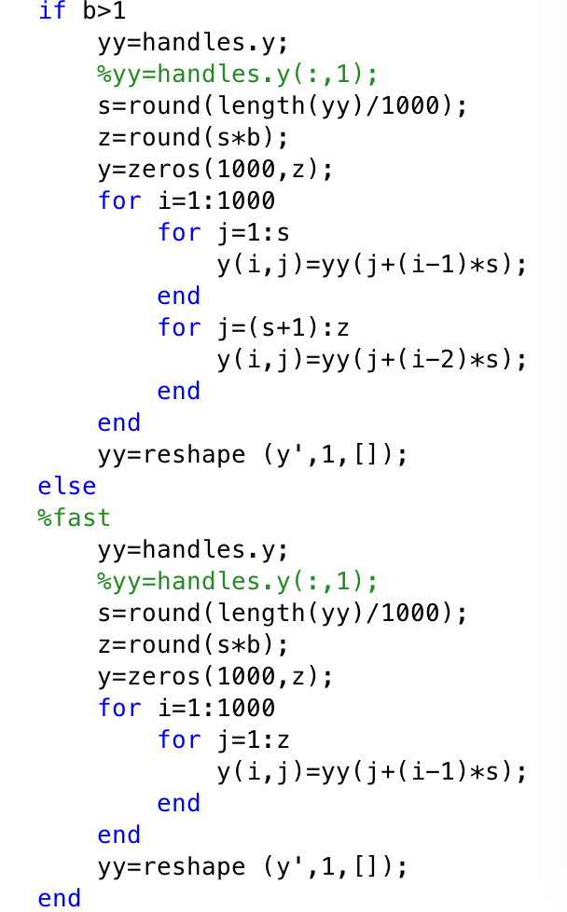
3
变速不变调| speed&tune

Slide 9
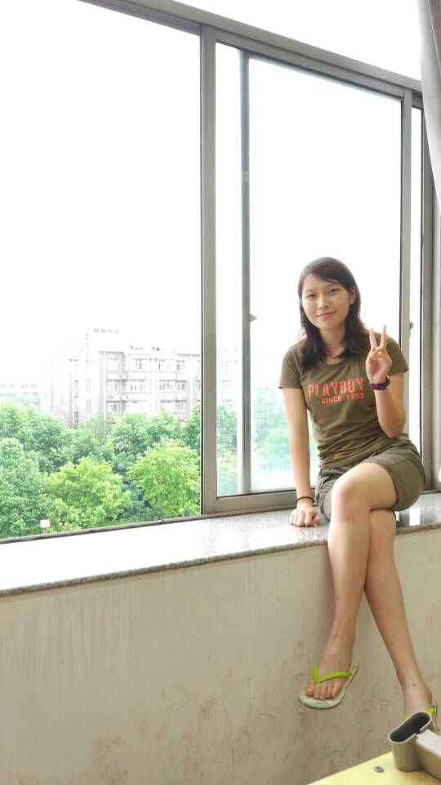
4
改进之处| Innovation
声卡输入
波形生成
混迭功能实现
改进了显示问题
Listbox列表选择
静态歌词显示
KTV场景音效的加入

Slide 10
5
遗憾之处| Innovation
变速不变调的包络问题

